Slide 1
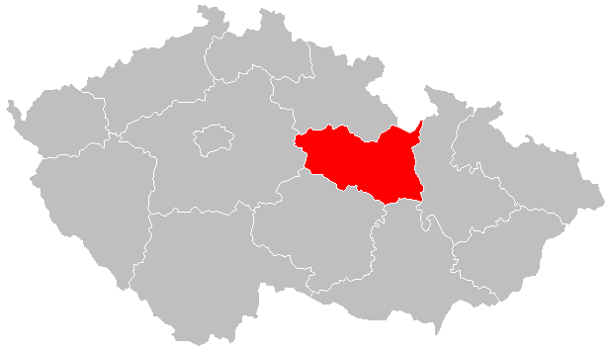
Pardubický kraj
Vypracovali: Ondřej Novák, Filip Šlemr

Slide 2
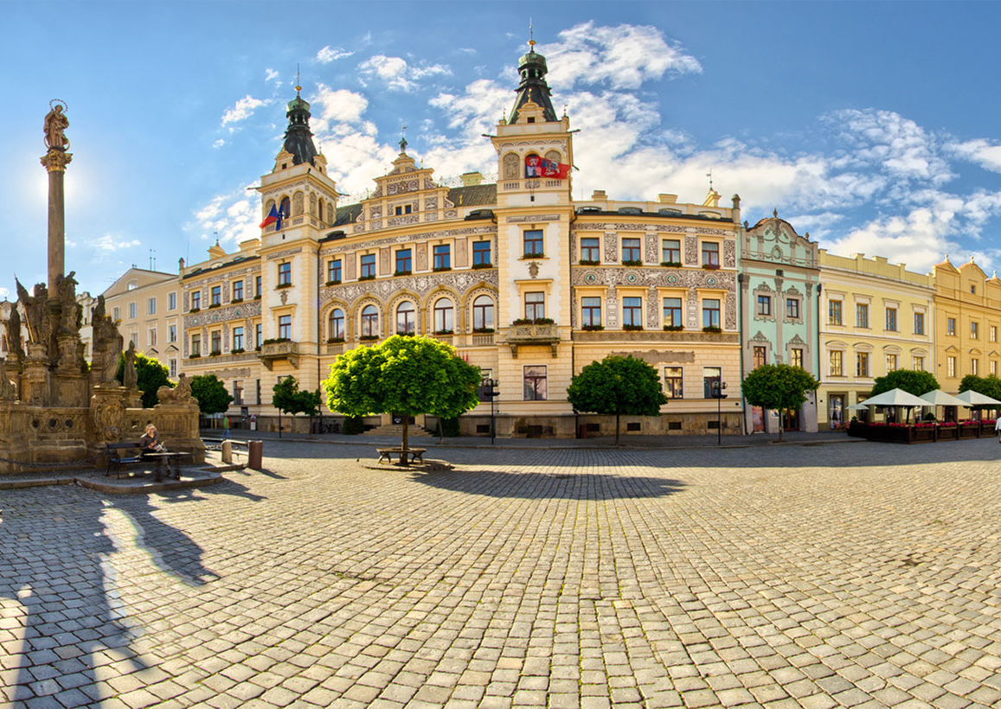
Poloha a rozloha
Převážně ve východní části Čech a kousek severozápadní Moravy
Ohraničen Orlickými horami, Hrubým Jeseníkem, Žďárskými vrchy a Železnými horami
Ve středu a západě tvořen Polabskou nížinou
Sousedí se Středočeským, Královehradeckým, Olomouckým a Jihomoravským krajem a krajem Vysočina
5. Nejmenší kraj

Slide 3
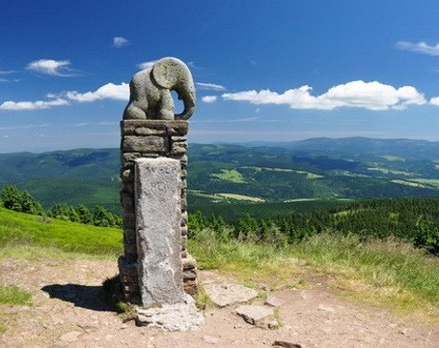
Přírodní podmínky
Největší znečišťovatelé: Paramo, Synthesia, elektrárny Opatov a Chvaletice
Přebytek vodních zdrojů nadregionálního významu
Teplé až mírně teplé podnebí
Na většině území převažují jehličnaté lesy
Nejvyšší bod: Kralický Sněžník - 1424 m.n.m.
Nejnižší bod: Hladina Labe u Kojic – 201 m.n.m.

Slide 4
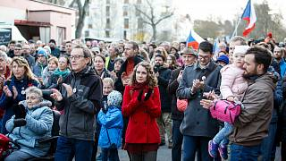
Obyvatelstvo
K 31.12.2019 - 522 662 obyvatel
Patři mezi kraje s menším počtem obyvatel
Hustota zalidnění 115 obyv./km2
Největší koncentrace obyvatel kolem Pardubic
Celkem 38 měst, největší jsou: Pardubice, Chrudim a Svitavy
Nezaměstnanost dlouhodobě v kraji klesá

Slide 5
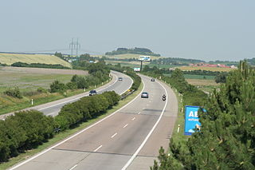
Dopravní infrastruktura
Výhodná poloha kraje
Významné železniční uzli jsou Pardubice a Česká Třebová
Nejvýznamnější tranzitní proud je silnice I/35
Dálnice D11 a D35
Mezinárodní letiště v Pardubicích
Celkově 540 km železnic a 3593 km silnic
Velké investice do silnic

Slide 6
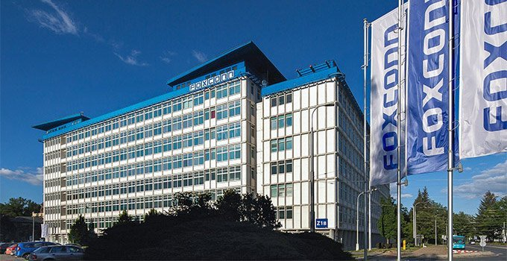
Hospodářská charakteristika
Nejvýznamnější jsou služby - např. Velkoobchod, maloobchod...
Vyspělé zemědělství, chov koní
Nejčastěji hutnický a kovozpracující, textilní a elektrotechnický průmysl
Nejvýznamnější zaměstnavatelé: Foxconn, Iveco Czech Republic, Synthesia a Karosa
Rozprodávání brownfieldů

Slide 7
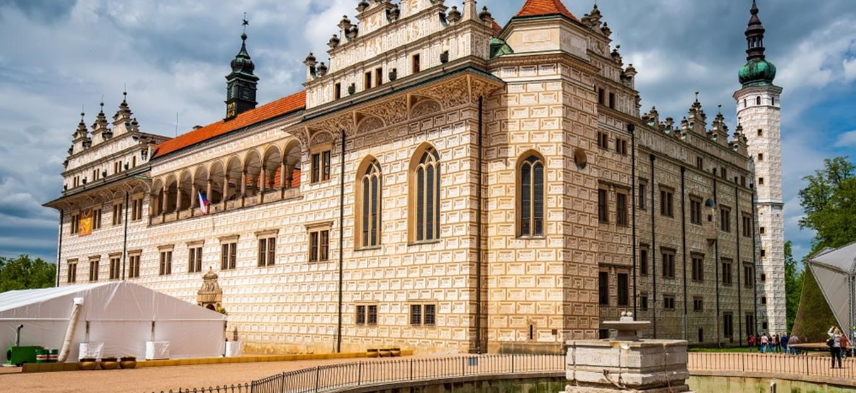
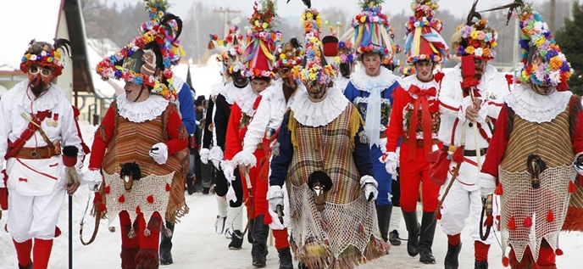
Cestovní ruch
Velké předpoklady pro rozvoj - pestrá příroda, příznivé klima, turistika, letní i zimní sporty...
Zámek v Litomyšli - seznam památek UNESCO
Nehmotné památky UNESCO - loutkařství a masopust na Hlinecku

Slide 8
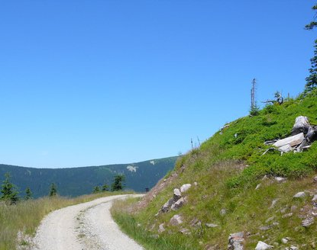
Závěr
Výhody:
- příroda a klima
- stav dopravních komunikací
- nízká nezaměstnanost
Nevýhody:
- oproti zbytku ČR podprůměrná hodnota HDP
- nejméně navštěvovaný kraj turisty

Slide 9
Zdroje
[1] Charakteristika Pardubického kraje. Businessinfo [online]. Praha: CzechTrade, 2017 [cit. 2021-04-06]. Dostupné z: https://www.businessinfo.cz/navody/charakteristika-pardubickeho-kraje/
[2] Charakteristika Pardubického kraje. Businessinfo [online]. Praha: CzechTrade, 2017 [cit. 2021-04-06]. Dostupné z: https://www.businessinfo.cz/navody/charakteristika-pardubickeho-kraje/
[3] Pardubický kraj. Geografie.unas [online]. Jindřich Polák, 2007 [cit. 2021-04-06]. Dostupné z: http://www.geografie.unas.cz/cr/pardubicky-kraj.php
[4] Lesnictví v Pardubickém kraji v roce 2015. Cszo [online]. Praha: Český statistický úřad, 2015 [cit. 2021-04-06]. Dostupné z: https://www.czso.cz/csu/xe/lesnictvi-v-pardubickem-kraji-v-roce-2015
[5] Charakteristika Pardubického kraje. Businessinfo [online]. Praha: CzechTrade, 2017 [cit. 2021-04-06]. Dostupné z: https://www.businessinfo.cz/navody/charakteristika-pardubickeho-kraje/
[6] Charakteristika okresu Pardubice. Cszo [online]. Praha: Český statistický úřad, 2019 [cit. 2021-04-06]. Dostupné z: https://www.czso.cz/csu/xe/charakteristika_okresu_pardubice
[7] Podnebí Pardubice. Meteoblue [online]. Pardubice: meteoblue [cit. 2021-04-06]. Dostupné z: https://www.meteoblue.com/cs/po%C4%8Das%C3%AD/historyclimate/climatemodelled/pardubice_%C4%8Cesko_3068582
[8] Charakteristika Pardubického kraje. Businessinfo [online]. Praha: CzechTrade, 2017 [cit. 2021-04-06]. Dostupné z: https://www.businessinfo.cz/navody/charakteristika-pardubickeho-kraje/
[9] Strategie rozvoje Pardubického kraje 2021–2027. Portal.cenia [online]. Pardubice: Pardubický kraj, 2020 [cit. 2021-04-06]. Dostupné z: https://portal.cenia.cz/eiasea/download/U0VBX1BBSzAwN0tfbmF2cmhfMjQ3OTE3MTQwMzczNjIyOTg4Ni5wZGY/PAK007K_navrh.pdf?fbclid=IwAR1e5w9RjVvfplgZ14pBCv0h9MzCoJIO8TCdExTtAhwY_IZZqBT3qRarURM
[10] Charakteristika Pardubického kraje. Businessinfo [online]. Praha: CzechTrade, 2017 [cit. 2021-04-06]. Dostupné z: https://www.businessinfo.cz/navody/charakteristika-pardubickeho-kraje/
[11] Pardubický kraj bude masivně investovat do silnic. Vzpravy [online]. Pardubice, 2020 [cit. 2021-04-06]. Dostupné z: https://vzpravy.cz/zpravy/pr/1577/pardubicky-kraj-bude-masivne-investovat-do-silnic
[12] Pardubický kraj bude masivně investovat do silnic. Vzpravy [online]. Pardubice, 2020 [cit. 2021-04-06]. Dostupné z: https://vzpravy.cz/zpravy/pr/1577/pardubicky-kraj-bude-masivne-investovat-do-silnic
[13] Charakteristika Pardubického kraje. Businessinfo [online]. Praha: CzechTrade, 2017 [cit. 2021-04-06]. Dostupné z: https://www.businessinfo.cz/navody/charakteristika-pardubickeho-kraje/#ekonudaj
[14] Charakteristika Pardubického kraje. Businessinfo [online]. Praha: CzechTrade, 2017 [cit. 2021-04-06]. Dostupné z: https://www.businessinfo.cz/navody/charakteristika-pardubickeho-kraje/
[15] OBJEVTE KOUZLO A KRÁSY PARDUBICKÉHO KRAJE. Pardubicky kraj [online]. Pardubice: Krajský úřad Pardubického kraje, 2018 [cit. 2021-04-06]. Dostupné z: https://www.pardubickykraj.cz/cestovni-ruch
[16] Strategie rozvoje Pardubického kraje 2021–2027. Portal Cenia [online]. Pardubice: Evropská Unie, 2020 [cit. 2021-04-06]. Dostupné z: https://portal.cenia.cz/eiasea/download/U0VBX1BBSzAwN0tfbmF2cmhfMjQ3OTE3MTQwMzczNjIyOTg4Ni5wZGY/PAK007K_navrh.pdf?fbclid=IwAR0qUr2FM-7aKeovmJaHdPcjuoUCPjp_a3qc1f9VKChimApRk4IUps3VPms

